Slide 1

Машинное Обучение
Лекция 1.05
В которой мы обсудим
простую линейную модель машинного обучения (для классификации)
Долганов Антон Юрьевич

Slide 2

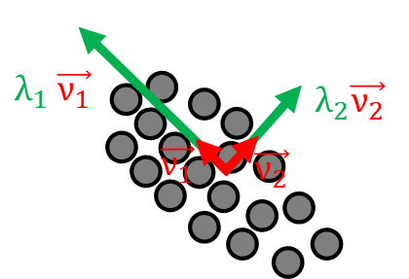
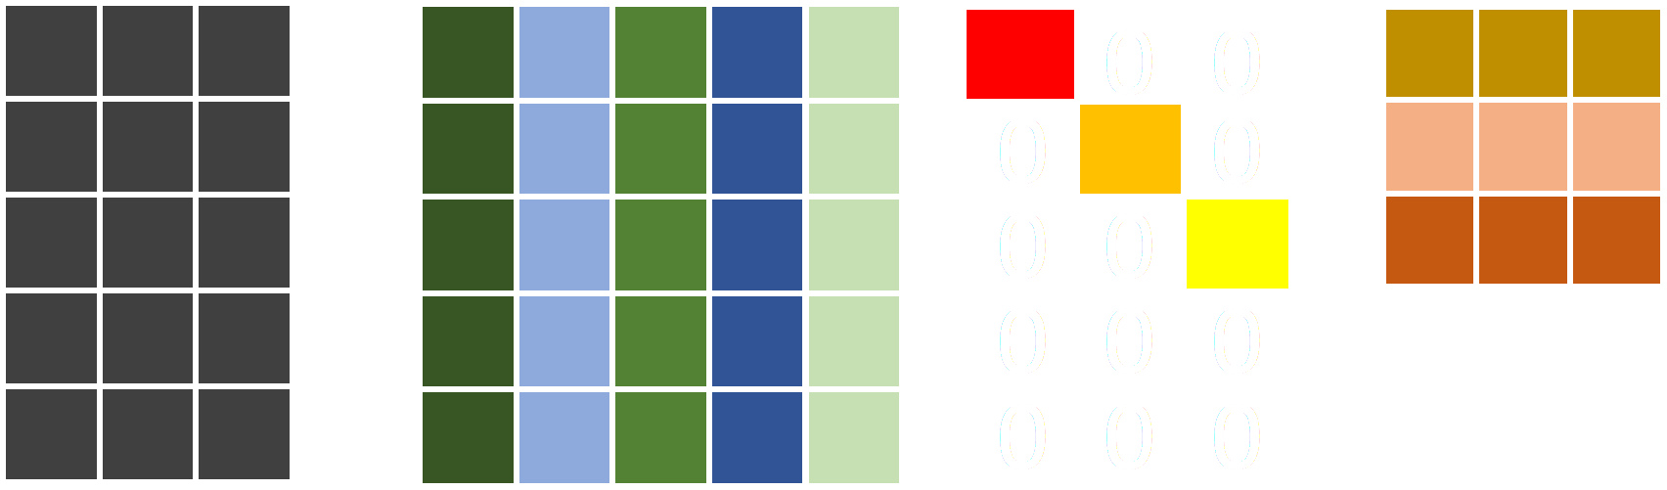
Уменьшение Размерности
Метод Главных Компонент
Ковариационная Матрица
Собственные значения и Собственные вектора
Объясненная дисперсия
Сингулярное разложение
Разложение Произвольной Матрицы
Псевдообратная матрица

Slide 3
Классификация
Логистическая регрессия
Метрики Классификации

Slide 4
Классификация
.
y=f(X)
f – правило принятия решения, которое может предсказывать классы

Slide 5

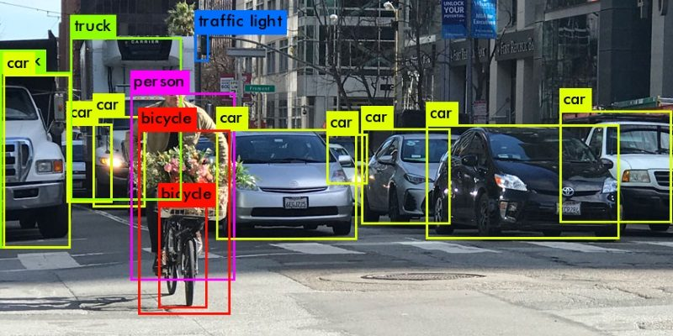



Мотивация

Slide 6
Классификация
Классификация задачи классификации
Логистическая регрессия
Метрики Классификации

Slide 7
.
Бинарная классификация
Мультиклассовая классификация
Неперекрывающиеся классы
Перекрывающиеся классы
Нечеткие классы

Slide 8



.
Двухклассовая классификация (бинарная классификация)
Самый технически простой случай, который служит основой для решения более сложных задач.

Slide 9
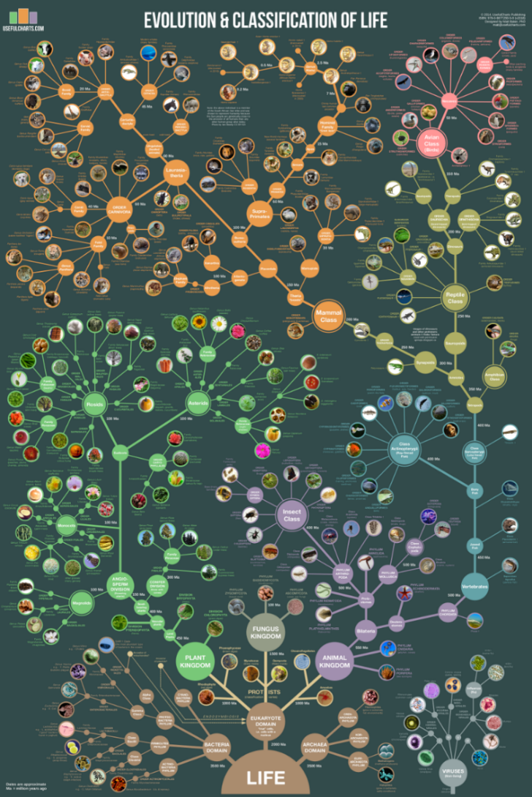

.
Мультиклассовая классификация
Когда количество классов достигает многих тысяч, задача классификации значительно усложняется.
https://www.youtube.com/watch?v=HpXaiG8L28s&t=5s

Slide 10

.
Мультиклассовая классификация
В задачах компьютерного зрения количество
классов ~ количество существительных
английский язык
~ 1,000,000 слов
~ 170,000 в активном словаре
~ 100,000 существительных
русский язык
~ 120,000 слов
~ 54,000 существительных
~ 19,000 существительных без уменьшительных вариаций

Slide 11
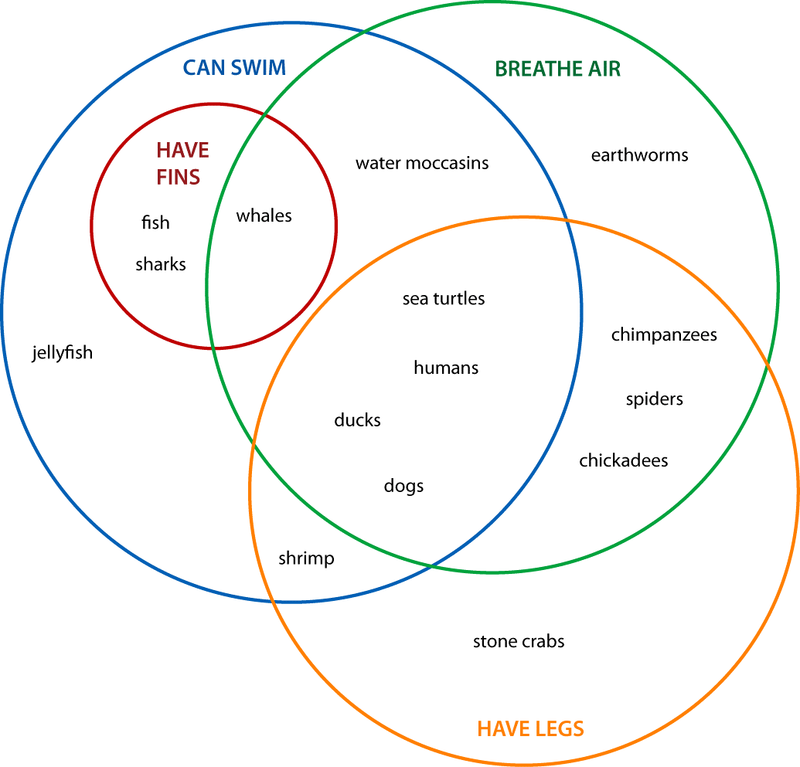
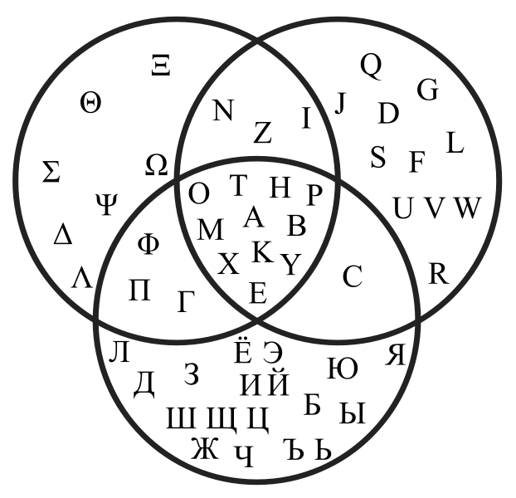
.
Неперекрывающиеся классы
Перекрывающиеся классы
Греческий
Латиница
Кириллица

Slide 12
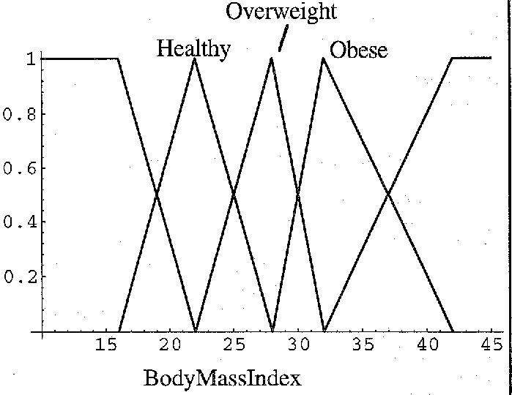
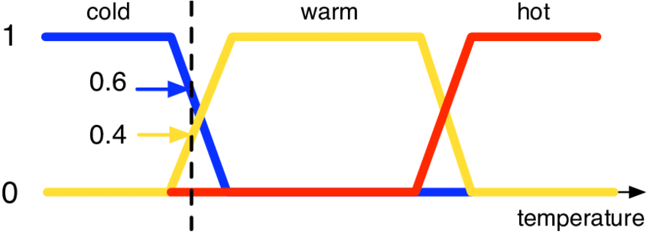
.
Нечеткие классы
Требуется определить степень принадлежности объекта к каждому из классов, обычно это действительное число от 0 до 1

Slide 13
Классификация
Логистическая регрессия
Метрики Классификации

Slide 14








.
$$X{ \text{ϵ}\text{ℝ}}^{n×p}$$
$$y{ \text{ϵ}\text{ℝ}}^{n×1}$$
$b{ \text{ϵ}\text{ℝ}}^{1×p}$ - веса признаков
$$\hat{y}=Xb^{T}+b_{o}$$
$b_{0}{ \text{ϵ}\text{ℝ}}^{1×1}$ - смещение (intercept)
$$y=\hat{y}(X)+ε$$
Бинарная классификация
$$y {\text{ϵ} \text{ℤ}}^{n×1}$$
$$y \text{ϵ} {\left\{0,1\right\}}^{n×1}$$
$$\text{b}\text{0}\text{+}\sum_{i=1}^{n}{\sum_{j=1}^{p}{b_{j}∗x_{i,j}} \text{ϵ}\text{ \{−∞;+∞\}}}$$

Slide 15
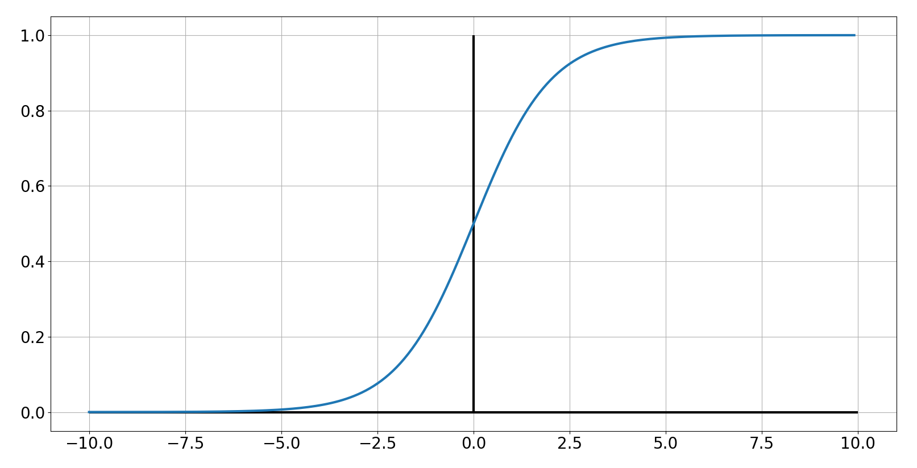

.
$$σ\left(t\right)=\frac{1}{1+e^{−t}}$$
сигмоид

Slide 16
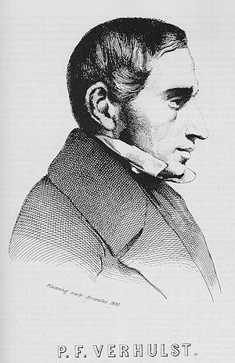
.
Логистическая функция восходит к 1830-м годам, когда бельгийский статистик Пьер Франсуа Ферхюльст изобрел его для описания динамики населения: со временем первоначальный взрыв экспоненциального роста сглаживается по мере того, как он потребляет доступные ресурсы, что приводит к характерной логистической кривой.
Прошло более века, прежде чем американский статистик Э. Б. Уилсон и его ученица Джейн Вустер разработали логистическую регрессию, чтобы выяснить, какое количество данного опасного вещества может привести к летальному исходу.
https://en.wikipedia.org/wiki/Pierre_Fran%C3%A7ois_Verhulst

Slide 17
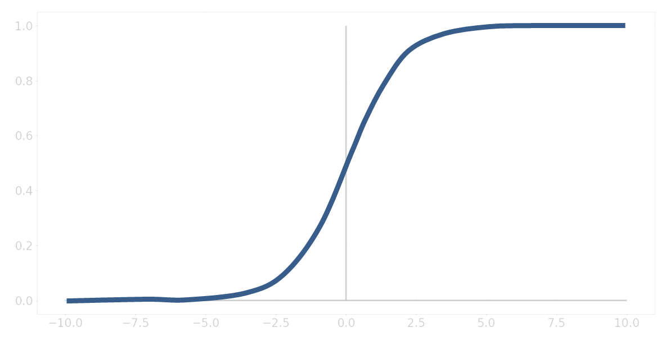







.
$$X{ \text{ϵ}\text{ℝ}}^{n×p}$$
$$y{ \text{ϵ}\text{ℤ}}^{n×1}$$
$$b{ \text{ϵ}\text{ℝ}}^{1×p}$$
$$b_{0}{ \text{ϵ}\text{ℝ}}^{1×1}$$
$$\hat{y}=σ\left(Xb^{T}+b_{o}\right)=\frac{1}{1+e^{−(Xb^{T}+b_{o})}}$$
Интерпретация - вероятность
$\hat{y} \left(x\right)$=P(y=1|X;b₀, b)=1−P(y=0|X; b₀, b)
P(y=0|X; b₀, b)+P(y=1|X; b₀, b)=1
$\hat{y} \left(X\right)$≥0.5 → y=1
$\hat{y} \left(X\right)$<0.5 → y=0

Slide 18
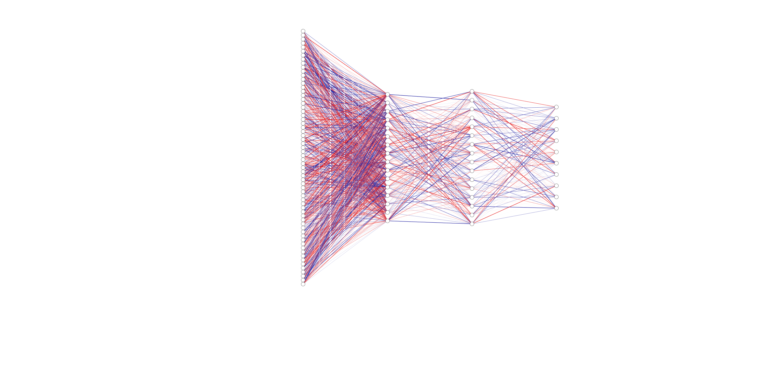
которые тоже «немного» логистические регрессии (сейчас уже не все, но не важно)
.

Slide 19






Функция ошибки
.
Ранее
$$E=\frac{1}{2n}\sum_{i=1}^{n}{{{\{\sum_{j=0}^{p}{b_{j}∗x_{i,j}}−y}_{i}\}}^{2}}$$
$$\hat{y}=Xb^{T}+b_{o}$$
$$\hat{y}=\frac{1}{1+e^{−(Xb^{T}+b_{o})}}$$
$$\frac{∂E}{∂b_{j}}=\frac{∂E}{∂\hat{y}}\frac{∂\hat{y}}{∂b_{j}}\sim {\{y}_{i}−\hat{y_{i}}\}∗σ′\left(\hat{y}\right)∗x_{i,j}$$
$$y_{i}=1$$
$$b_{0}+X(i,)∗B^{T}\sim −100$$
$$\hat{y}\sim 0$$

Slide 20
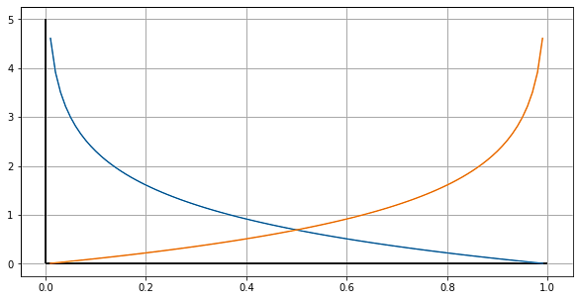





Функция ошибки
.
$$\hat{y}=\frac{1}{1+e^{−(Xb^{T}+b_{o})}}$$
$$E=\frac{1}{n}\sum_{i=1}^{n}{Cost(\hat{y_{i}}, y_{i})}$$
$Cost\left(\hat{y_{i}}, y_{i}\right)=−ln⁡(\hat{y_{i}})$ если $y=1$
$Cost\left(\hat{y_{i}}, y_{i}\right)=−ln⁡(1−\hat{y_{i}})$ если $y=0$
Кросс-энтропия
Binary Cross-Entropy
$$E=−\frac{1}{n}\sum_{i=1}^{n}{{[y}_{i}∗}\ln\left(\hat{y_{i}}\right)+\left(1−y_{i}\right)∗ln⁡(1−\hat{y_{i}})]$$

Slide 21







.
Градиентный спуск: подготовка
$$E=−\frac{1}{n}\sum_{i=1}^{n}{{[y}_{i}∗}\ln\left(\hat{y_{i}}\right)+\left(1−y_{i}\right)∗ln⁡(1−\hat{y_{i}})]$$
$$\hat{y}=\frac{1}{1+e^{−z}}$$
$$z=Xb^{T}+b_{o}$$
$\ln\left(\hat{y_{i}}\right)=\ln\left(\frac{1}{1+e^{−z}}\right)=−ln⁡(1+e^{−z})$
$\ln\left(X^{m}\right)=m∗ln\left(X\right)$
$\ln\left(1−\hat{y_{i}}\right)=\ln\left(1−\frac{1}{1+e^{−z}}\right)=ln⁡(\frac{1+e^{−z}−1}{1+e^{−z}})$ $=\ln\left(\frac{e^{−z}}{1+e^{−z}}\right)$
$\ln\left(\frac{X}{Y}\right)=\ln\left(X\right)−ln\left(Y\right)$
$$\ln\left(1−\hat{y_{i}}\right)=\ln\left(e^{−z}\right)−\ln\left(1+e^{−z}\right)$$
$$\ln\left(1−\hat{y_{i}}\right)=−z−\ln\left(1+e^{−z}\right)$$

Slide 22







.
Градиентный спуск: подготовка
$$\hat{y}=\frac{1}{1+e^{−z}}$$
$$E=−\frac{1}{n}\sum_{i=1}^{n}{[y_{i}}\ln\left(\hat{y_{i}}\right)+\left(1−y_{i}\right)∗ln⁡(1−\hat{y_{i}})]$$
$$z=Xb^{T}+b_{o}$$
$\ln\left(\hat{y_{i}}\right)=−ln⁡(1+e^{−z})$
$$\ln\left(1−\hat{y_{i}}\right)=−z−\ln\left(1+e^{−z}\right)$$
$$−y_{i}∗\ln\left(1+e^{−z}\right)−\left(1−y_{i}\right)\left(z+\ln\left(1+e^{−z}\right)\right)$$
$$−y_{i}∗\ln\left(1+e^{−z}\right)−z−\ln\left(1+e^{−z}\right)+y_{i}∗z+y_{i}∗ln\left(1+e^{−z}\right)$$
$$−z−\ln\left(1+e^{−z}\right)+y_{i}∗z$$
$$−z−\ln\left(1+e^{−z}\right)=−\left[\ln\left(e^{z}\right)+\ln\left(1+e^{−z}\right)\right]=−\ln\left(e^{z}+1\right)$$
$$E=−\frac{1}{n}\sum_{i=1}^{n}{[y_{i}∗z−\ln\left(e^{z}+1\right)}]$$

Slide 23















.
Градиентный спуск: производные
$$E=−\frac{1}{n}\sum_{i=1}^{n}{[y_{i}∗z−\ln\left(e^{z}+1\right)}]$$
$$\hat{y}=\frac{1}{1+e^{−z}}$$
$$z=Xb^{T}+b_{o}$$
Цепное
правило
$$\frac{∂y}{∂x}=\frac{∂y}{∂t}\frac{∂t}{∂x}$$
$$y=f(t)$$
$$t=g(x)$$
$$\frac{∂e^{x}}{∂x}=e^{x}$$
Производная от экспоненты
$$\frac{∂E}{∂b_{0}}=\frac{∂E}{∂z}\frac{∂z}{∂b_{0}}$$
$$={\frac{1}{n}\sum_{i=1}^{n}{[{\hat{y}}_{i} −}y}_{i}]$$
$$\frac{∂ln⁡(x)}{∂x}=\frac{1}{x}$$
Производная логарифма
$$\frac{∂E}{∂z}=y_{i}−\frac{1}{e^{z}+1}e^{z}=y_{i}−{\hat{y}}_{i}$$
$$\frac{∂z}{∂b_{0}}=1$$
$$\frac{∂z}{∂b_{j}}=x_{i,j}$$
$$\frac{∂E}{∂b_{j}}=\frac{∂E}{∂z}\frac{∂z}{∂b_{j}}$$
$$={\frac{1}{n}\sum_{i=1}^{n}{[{\hat{y}}_{i} −}y}_{i}]∗x_{i,j}$$
j = 1, …, p

Slide 24








.
Градиентный спуск
$$\hat{y}=\frac{1}{1+e^{−z}}$$
$$E=−\frac{1}{n}\sum_{i=1}^{n}{[y_{i}}\ln\left(\hat{y_{i}}\right)+\left(1−y_{i}\right)∗ln⁡(1−\hat{y_{i}})]$$
$$z=Xb^{T}+b_{o}$$
$$\frac{∂E}{∂b_{0}}={\frac{1}{n}\sum_{i=1}^{n}{[{\hat{y}}_{i} −}y}_{i}]$$
$$\frac{∂E}{∂b_{j}}={\frac{1}{n}\sum_{i=1}^{n}{[{\hat{y}}_{i} −}y}_{i}]∗x_{i,j}$$
j = 1, …, p
$$b_{0}=b_{0}−η∗\frac{∂E}{∂b0}$$
$$b_{j}=b_{j}−η∗\frac{∂E}{∂bj}$$
$η$ скорость обучения
Повторяйте, пока 𝐸 не станет приемлемой

Slide 25


.
Регуляризация
$$E_{LogReg}=−\frac{1}{n}\sum_{i=1}^{n}{[y_{i}}\ln\left(\hat{y_{i}}\right)+\left(1−y_{i}\right)∗ln⁡(1−\hat{y_{i}})]→min$$
Ridge Regularization (L2 Регуляризация)
$$E_{Ridge}=E_{LogReg}+λ\sum_{j=1}^{p}{b_{j}^{2}}→min$$
Lasso Regularization (L1 Регуляризация)
$$E_{Lasso}=E_{LogReg}+λ\sum_{j=1}^{p}{|b_{j}|}→min$$

Slide 26






.
Функция принятия решения
$$\hat{y}=\frac{1}{1+e^{−z}}$$
$\hat{y} \left(X\right)$≥0.5 → y=1
$\hat{y} \left(X\right)$<0.5 → y=0
$\hat{y} \left(X\right)$=0.5
$$0=Xb^{T}+b_{o}$$
$$z=Xb^{T}+b_{o}$$
Линейная X: $0=b_{0}+x_{1}b_{1}+x_{2}b_{2}$

Slide 27
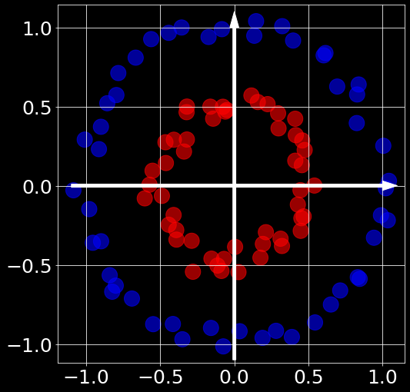
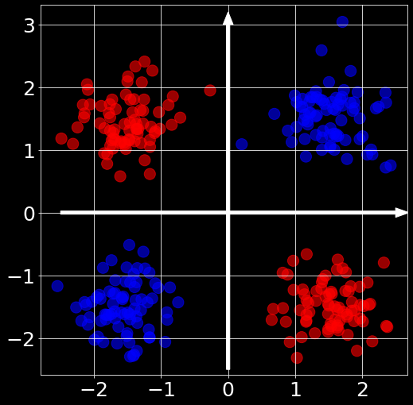
.

Slide 28
.
Мультиклассовая классификация
На практике для мультиклассовых задач решение получается объединением нескольких двухклассовых классификаторов
• Один против всех (One against all)
• Один против одного (One against one)

Slide 29
.
Мультиклассовая классификация
• Один против всех

Slide 30
.
Мультиклассовая классификация
• Один против одного

Slide 31
.
Python
from sklearn.linear_model import logisticRegression
logReg = logisticRegression(fit_intercept=True)
logisticRegression(C=1, class_weight=None, dual=False, fit_intercept=True, intercept_scaling=1, l1_ratio=None, max_iter=100, multi_class='auto', n_jobs=None, penalty=‘l2', random_state=None, solver='saga', tol=0.0001, verbose=0, warm_start=False)>
logReg.fit(X, y)
y_predict=logReg.predict(X)
B0=logReg.intercept_[0]
B=logReg.coef_[0]
Z=logReg.decision_function(X)

Slide 32
.
Да, есть несколько причин преподавать логистическую регрессию в обзорном курсе машинного обучения.
Во-первых, логистическая регрессия является одним из наиболее широко используемых и популярных алгоритмов классификации в машинном обучении. Это простой, но эффективный алгоритм, который легко реализовать и интерпретировать, что делает его отличной отправной точкой для студентов, плохо знакомых с машинным обучением.
Во-вторых, логистическая регрессия обеспечивает хорошую основу для понимания более сложных алгоритмов классификации, таких как машины опорных векторов и нейронные сети. Эти алгоритмы основаны на принципах логистической регрессии и требуют четкого понимания лежащих в ее основе концепций.
В-третьих, логистическая регрессия применима к широкому кругу реальных проблем, таких как кредитный скоринг, медицинская диагностика и обнаружение мошенничества, что делает ее практичным и полезным инструментом для изучения студентами.
Наконец, преподавая логистическую регрессию в обзорном курсе, студенты могут изучить основные этапы машинного обучения, такие как очистка данных, разработка функций, обучение модели и оценка модели, которые являются важными навыками для любого начинающего специалиста по данным или инженера по машинному обучению.

Slide 33
.
S.W.O.T. (by ChatGPT)
Сильные Стороны
Простой для понимания и простой в реализации
Предоставляет интерпретируемые результаты, такие как оценка важности признаков и коэффициентов
Может обрабатывать как непрерывные, так и категориальные входные переменные
Его можно интерпретировать как оценку вероятности, которая полезна для принятия решений
Слабые Стороны
Предполагает линейную зависимость между входными и выходными переменными, что может ограничивать его прогностическую силу
Менее эффективен, когда классы несбалансированы
Ограничена обработкой независимых переменных и не идеальна для задач с зависимыми переменными
Возможности
Может использоваться в сочетании с методами регуляризации, такими как регуляризация L1 и L2, для предотвращения переобучения и улучшения обобщения модели (и выбора параметров в случае L1)
Может быть расширен для обработки нелинейных отношений с помощью полиномов, взаимодействий или членов более высокого порядка.
Трудности
Предположения логистической регрессии могут не выполняться в некоторых реальных сценариях, что приводит к неточным результатам
Логистическая регрессия имеет тенденцию к снижению эффективности при наличии множественных или нелинейных границ принятия решений

Slide 34
Классификация
Логистическая регрессия
Метрики Классификации

Slide 35
.
Оценка качества модели
Ошибки 1 Рода Type 1 Errors
Основной Класс
Ошибки 2 Рода
Type 2 Errors

Slide 36
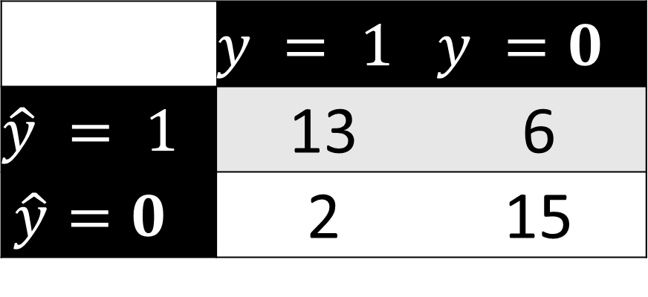
.
Матрица Ошибок
Confusion Matrix
 |  | Истина
 |  | Имеет болезнь | Нет болезни
Предсказание | Имеет болезнь | True Positive (TP) | False Positive (FP)
 | Нет болезни | False Negative (FN) | True Negative (TN)
 | $$y = 1$$ | $$y =0$$
$$\hat{y} = 1$$ | 13 | 6
$$\hat{y}=0$$ | 2 | 15

Slide 37
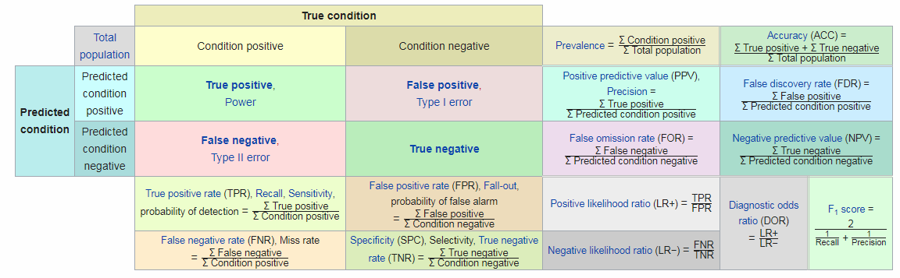
.
Матрица Ошибок
https://en.wikipedia.org/wiki/Confusion_matrix

Slide 38
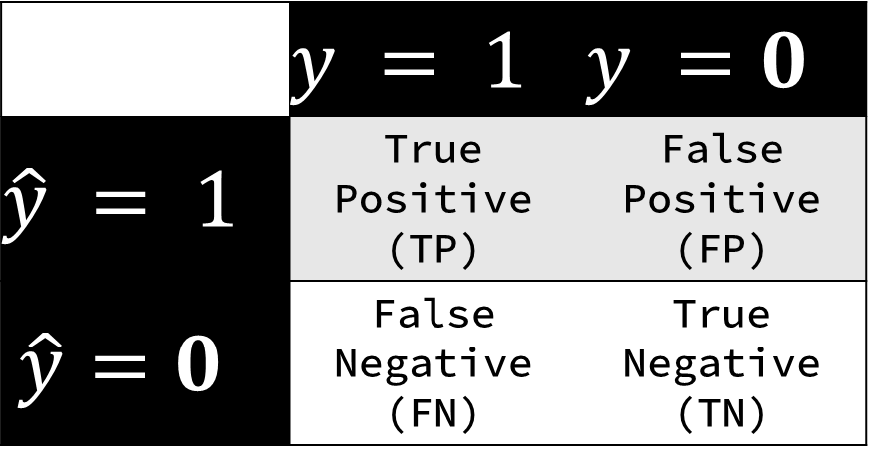






.
Матрица Ошибок
Accuracy
Доля правильных ответов алгоритма
$$ACC=\frac{TP+TN}{TP+TN+FP+FN}$$
$$precision=\frac{TP}{TP+FP}$$
Recall
Полнота
$$recall=\frac{TP}{TP+FN}$$
Precision
Точность
$$F_{1}=\frac{2∗precision∗recall}{precision+recall}$$
F1-мера
$$\text{Specificity}=\frac{TN}{TN+FP}$$
$$F_{β}=\frac{(1+β^{2})∗precision∗recall}{β^{2}∗precision+recall}$$

Slide 39
.
Python
from sklearn.metrics import accuracy_score as acc
from sklearn.metrics import f1_score as f1
acc(y_predict,y_test)
f1(y_predict,y_test)
https://scikit-learn.org/stable/modules/model_evaluation.html#classification-metrics

Slide 40
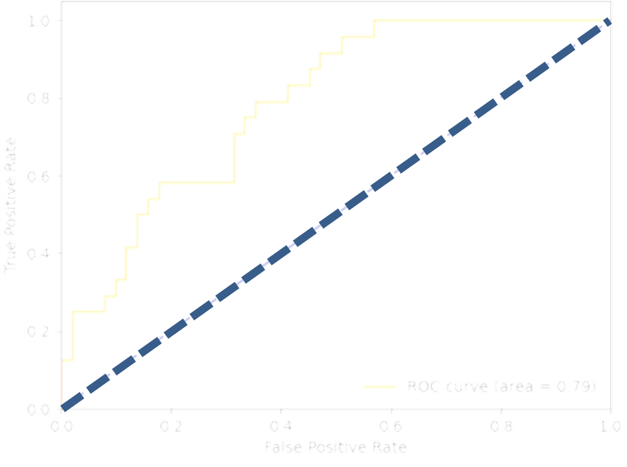
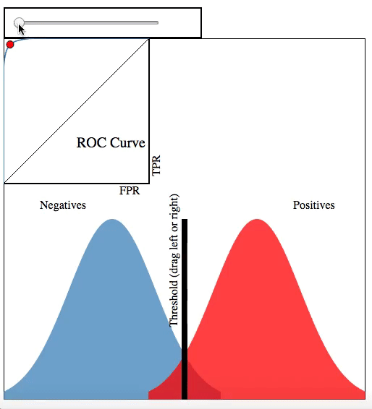
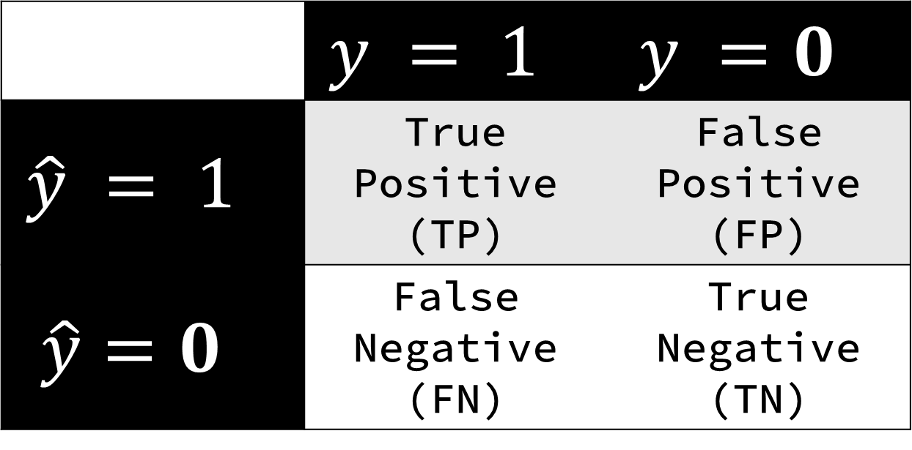



.
Receiver Operating Curve
Area Under Curve
$$\hat{y} =[f\left(x\right)>t]$$
$$True Positive Rate=\frac{TP}{TP+FN}$$
$$False Positive Rate=\frac{FP}{FP+TN}$$

Slide 41
.
Python
ROC – Receiver Operating Characteristic curve
from sklearn.metrics import roc_curve, auc
y_prob=model_clf.predict_proba(X)
fpr, tpr, thresholds = roc_curve(y, y_prob)
AUC = auc(fpr, tpr)
plt.plot(fpr, tpr,
label='ROC curve (area = %0.2f)' % AUC)
plt.plot([0, 1], [0, 1], linestyle='--')
plt.xlim([0.0, 1.0])
plt.ylim([0.0, 1.05])
plt.xlabel('False Positive Rate')
plt.ylabel('True Positive Rate')

Slide 42
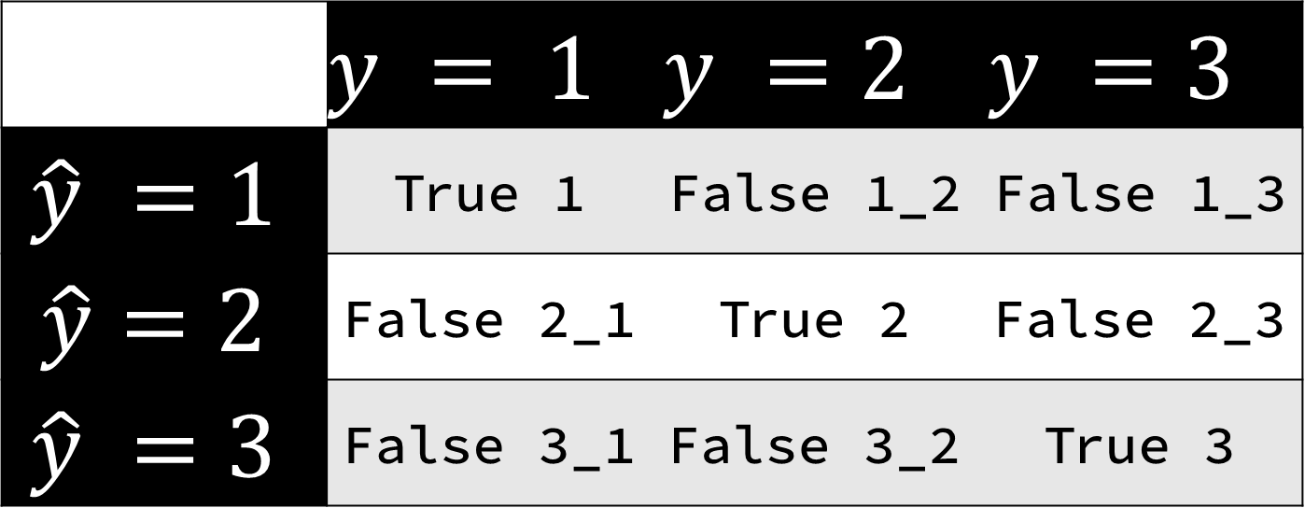
.
Случай многих классов
Микро-усреднение
Усредняем матрицу ошибок
Макро-усреднение
Усредняем метрики

Slide 43
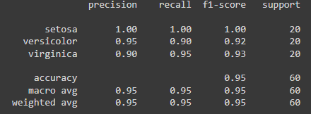
.
Python
from sklearn.metrics import classification_report
classification_report(y_test, y_predict, target_names)

Slide 44
.
Закон Гудхарта
All metrics of scientific evaluation are bound to be abused. Goodhart's law (named after the British economist who may have been the first to announce it) states that when a feature of the economy is picked as an indicator of the economy, then it inexorably ceases to function as that indicator because people start to game it.
Все показатели научной оценки обязательно будут «обмануты».
Закон Гудхарта (названный в честь британского экономиста, который, возможно, был первым, кто объявил о нем) гласит, что, когда какой-либо параметр экономики выбирается в качестве индикатора экономики, он неумолимо перестает функционировать как этот индикатор, потому что люди начинают манипулировать с ним.

Slide 45
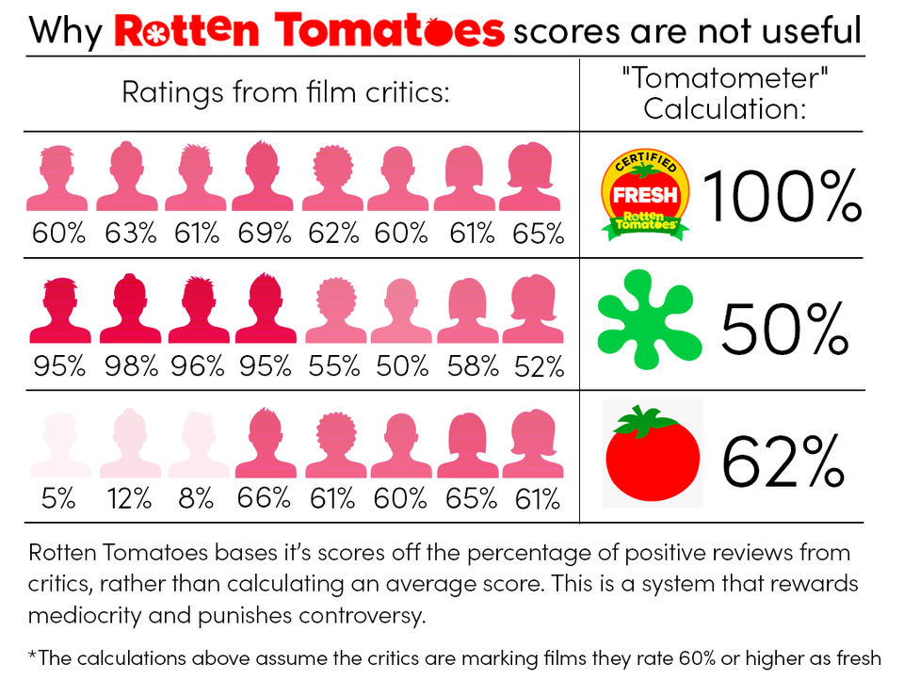
.
Пример
Алгоритм YouTube основывается (допустим) на Лайках, комментариях и прочем
Создатели видео просят делать это все (активизировал пассивных пользователей), тем самым завышая свой рейтинг
YouTube надо придумывать новые метрики

Slide 46
.
Перекрестная проверка
Тренировочная
Fold 1
Fold 2
Fold 3
Fold 4
Fold 1
Fold 2
Fold 3
Fold 4
Fold 1
Fold 2
Fold 3
Fold 4
Fold 1
Fold 2
Fold 3
Fold 4

Slide 47
.
Python
from sklearn.model_selection import cross_validate
from sklearn.model_selection import StratifiedKFold
scoring_clf = {'ACC': 'accuracy', 'F1': 'f1’, 'Precision': 'precision',
'Recall': 'recall'}
cv_scores_clf = cross_validate(model_clf, X_train, y_train,
scoring=scoring_clf , cv=StratifiedKFold(n_splits=5))
https://scikit-learn.org/stable/modules/model_evaluation.html#classification-metrics

Slide 48
Классификация
Типы классов
Бинарная и мультиклассовая классификация
Логистическая регрессия
Классификационный «аналог» линейной регрессии
Линейная модель -> Сигмоид
Градиентный спуск, регуляризация
Метрики Классификации
Матрица ошибок;
Ошибки 1 и 2 рода
ACC, F1, AUC, ROC

Slide 49
Вопросы, пожелания, предложения
?????????

